Slide 1
Efficiently Answering Probabilistic Threshold Top-k
Queries on Uncertain Data

Slide 2
介绍
第一章

Slide 3
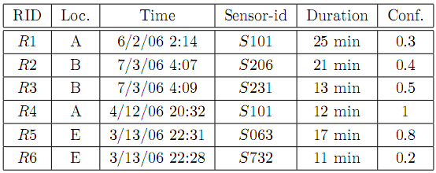
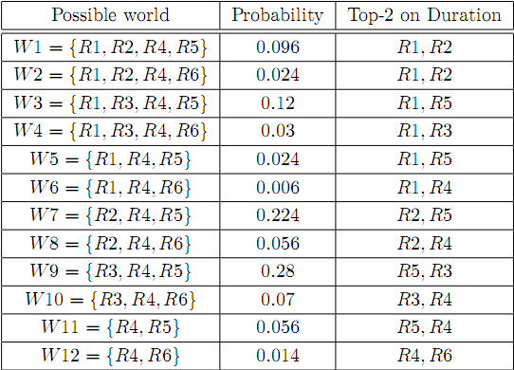

例子讲述
表1是原始数据，标明在某个观测点所观察到的数据
表2是top-2计算，0.096=R1,2,4,5的可信度
表3是R1-6在top-2中出现的概率
名词解释：可能世界

Slide 4
作者的贡献
a probabilistic threshold top-k query
就是在top-k列表中出现的概率至少是多少，计算临界值，就是检查所有可能世界的top-k，求出每个不确定数据的top-k概率
作者在这里做文章
找出超过临界值的数据，作者考虑大数据量的时候如何进行优化建议

Slide 5
PT-TOPK查询
概率阀值查询
第二章

Slide 6

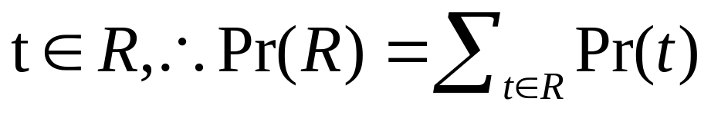
generation rule
membership probability Pr(t) > 0
TABLE T
元组 t
RULE R有如下特性
互斥
在一个可能世界最多只有一个元组
Rt 就是该元组没有出现在任何rule
不确定数据表由从有且只有一个generation rule的元组集合

Slide 7


长度-关于一个R
如果是singleton rule
如果是multi-tuple rule

Slide 8
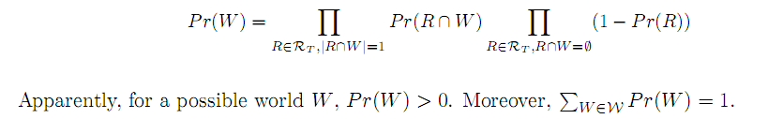
其中
斜体的w是可能世界的集合
这个公式比较容易理解，可以看会例子1

Slide 9
例子讲述
表1是原始数据，标明在某个观测点所观察到的数据
表2是top-2计算，0.096=R1,2,4,5的可信度
表3是R1-6在top-2中出现的概率
名词解释：可能世界

Slide 10

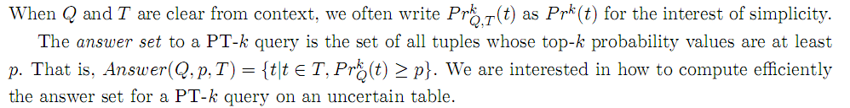
这个也可以用上面的例子说明
有一个定义下面也会用到的

Slide 11
其他人的研究
第三章

Slide 12
U-Topk 、U-kRanks、PT-k、Pk-topk
查询
U-Topk查询返回一个长度为k的元组矢量，它在所有可能世界中的发生概率最大；U-kRanks查询返回在各个级别中出现的总概率最大的元组；PT-k首先定义一个阙值p，返回所有在可能世界实例中成为top-k的总概率超过阙值的元组；Pk-topk则返回在所有可能世界实例中成为top-k的总概率最大的k个元组。假设一个不确定数据库含有4个元组，即{t₁=(5,0.8),t₂=(6,0.5),t₃=(8,0.4),t₄=(2,0.4)}。当k=2时，U-topk返回（t₂,t₁），U-kRanks返回（t₃,t₁），PT-k返回（t₁,t₂,t₃）当p=0.3；Pk-topk返回(t₁,t₂)。

Slide 13
算法实现
第四章

Slide 14
目标：找到概率超过阀值的元组
P(T) 满足谓词P的不确定数据表T的集合
P(T) contains all tuples satisfying the query, as well as the membership probabilities and the generation rules.
Moreover, a generation rule R in T is projected to P(T) by removing all tuples from R that are not in P(T). Then, the problem of answering the PT-k query is to find the tuples in P(T) whose top-k probability values pass the probability threshold.

Slide 15
the dominant set of t is the subset of tuples in P(T) that are ranked higher than t, i.e.,

Slide 16
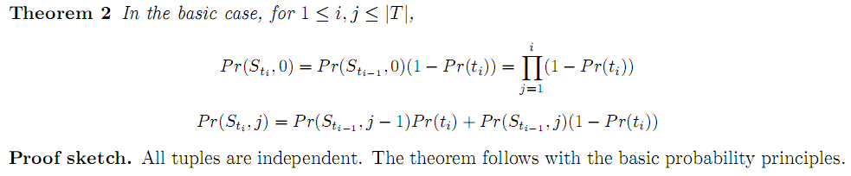
假设
position probability Pr(ti,j)元组ti在j位置出现的概率
the subset probability Pr(Sti,j) is the probability that j tuples in Sti appear in possible worlds.
时间复杂度kn

Slide 17
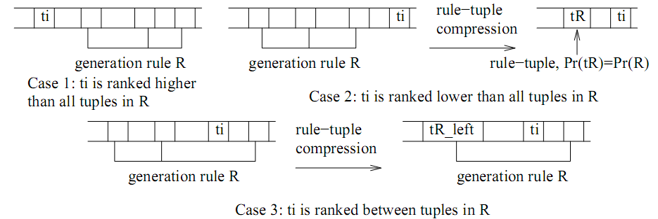
Rule-tuple 压缩
Case1 不管
Case2 由于最多只有一个元组会出现在可能世界，所以可以压缩为Pr(R)
Case 3 分成左右两边，tR_left,tR_right,只需要关心左边的就行

Slide 18
Case 2
就是一个推论，说明前面的元组可以压缩为某一个

Slide 19
Case 3
就是一个推论，说明左边的元组可以压缩为某一个

Slide 20
进一步优化，减少前缀
如前一个例子一样，有些部分是重复的，都有相同的子集
积极的方法和懒惰的方法
积极方法是始终重排
懒惰的方法是不重排，只有在元组不在最大普通前缀才要重排

Slide 21

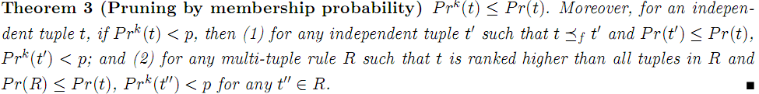
修剪方法

Slide 22
例子
第五章

Slide 23
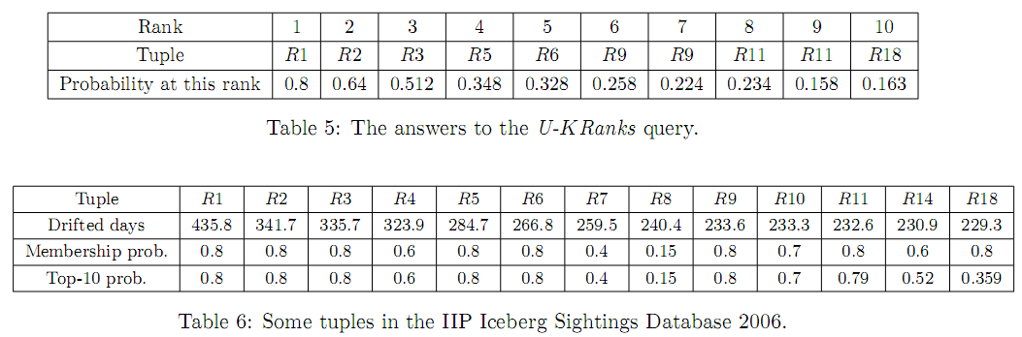

Slide 24
《概率与计算》一书中介绍了一个叫作“切尔诺夫界”的不等式，在概率论中，可以用来估计随机变量尾分布的性质，也就是随机变量在远离其期望值的某区域中取值的概率。切尔诺夫界可以用于分析算法的概率意义下的性能，具体来说，能给出算法运行时间超过某一阈值的概率的上界，或者解的相对误差超过某一阈值的概率的上界。

Slide 25

切尔懦夫定理：X₁,...,X_{n}是独立随机变量，X_{i}服从0-1分布， ，则对任意的ε，0<ε<1，有：

Slide 26
实验
第六章

Slide 27
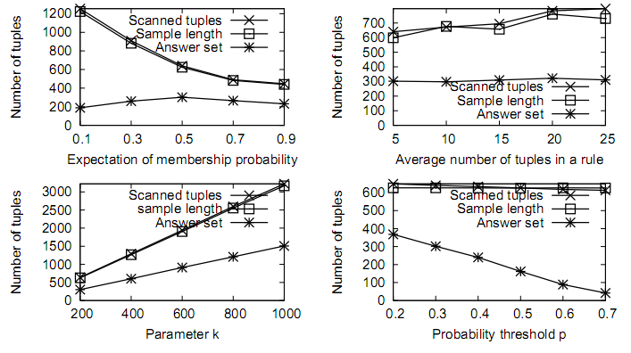
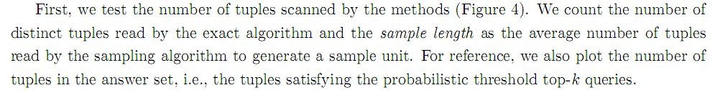

Slide 28
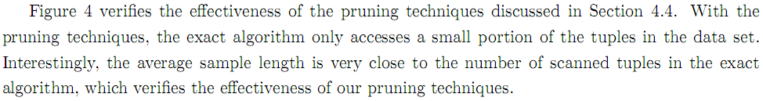

Slide 29
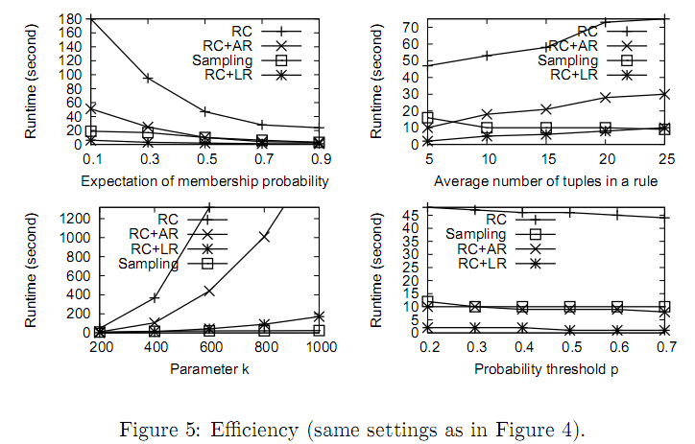

Slide 30
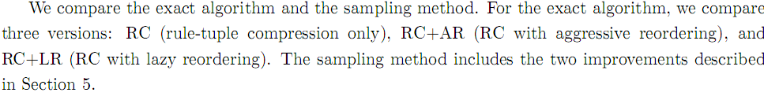
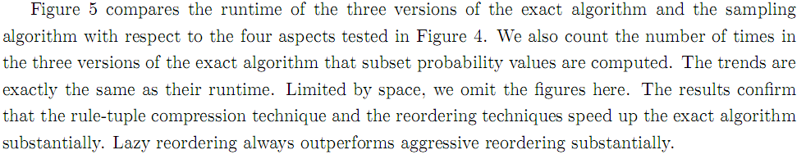
In the extreme case, if the membership probability of each tuple is very close to 1, then very likely we can prune all the tuples after the first k tuples are scanned.

Slide 31
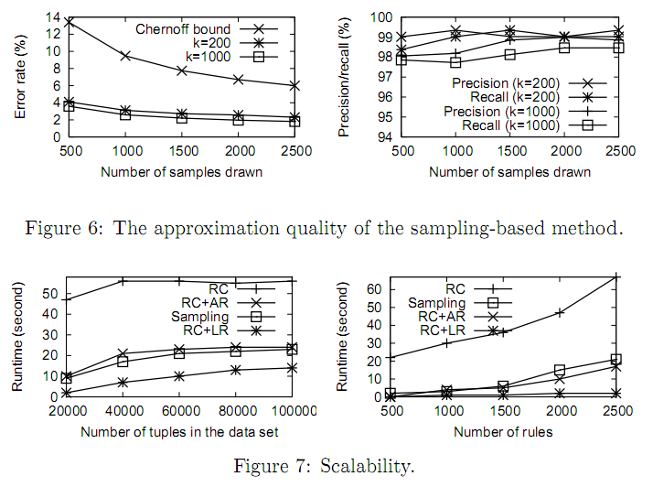

Slide 32
